Slide 1
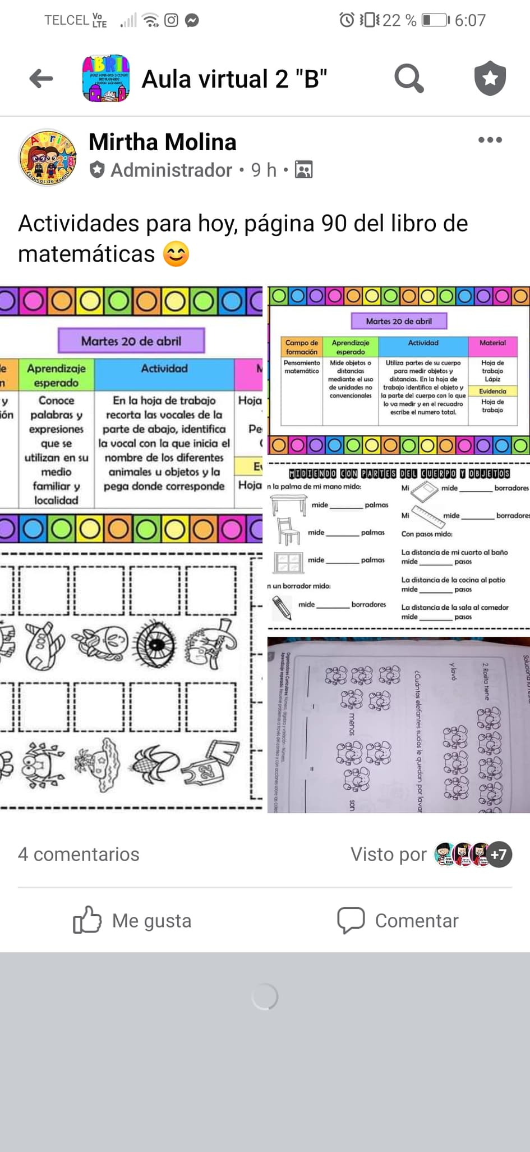
Diario
Día: Martes 20 de abril del 2021
Estrategia: La primera actividad del día de hoy se trataba de medir objetos o distancias con partes del cuerpo y registrar la información en la hoja de trabajo, en la segunda actividad tenían que identificar la vocal con la que inicia el nombre diferentes, por ultimo realizaron una pagina del libro de matemáticas. En la pagina de Facebook hasta el momento solamente 10 alumnos han visto la publicación de las actividades del día y nada mas 4 publicado las evidencias de trabajo. Con otros padres de familia acordamos que nos enviarían las actividades el día viernes ya que se les complica subirlas diariamente debido a la falta de Internet.

